Slide 1


《PHP基础》
第3章：PHP语句

Slide 2
回顾与作业点评
PHP变量名是否区分大小写？
PHP数据类型有哪些？
传值赋值和引用赋值有什么区别？
前++和后++有什么区别？
2 / 39

Slide 3

本章目标
■ 掌握PHP条件语句
■ 掌握PHP循环语句
■ 掌握PHP跳转语句
学完本次课程后，你能够：

Slide 4

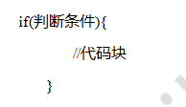
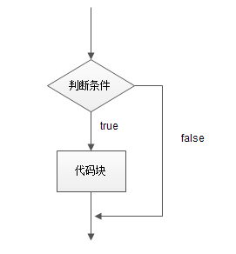

条件语句
条件语句
PHP中的条件语句可以实现对于不同条件进行不同的逻辑处理，常用的条件语句结构有：if、if…else…、if…elseif…else和switch…case…
if语句
流程图
演示示例：if语句
Notes:
//分析：如果现在不是12:00，就输出"好好学习！",否则，不做任何处理
//获取当前时分
$now = date('H:i');
if($now != '12:00'){
echo '好好学习';
}
注意：在使用date函数获取当前时间时，默认会比当前系统时间少几个小时，需要修改php配置文件中的时区配置，打开php.ini将date.timezone = Europe/Paris改为：date.timezone = Asia/Shanghai，然后重启服务器。

Slide 5
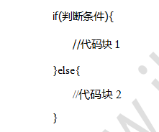
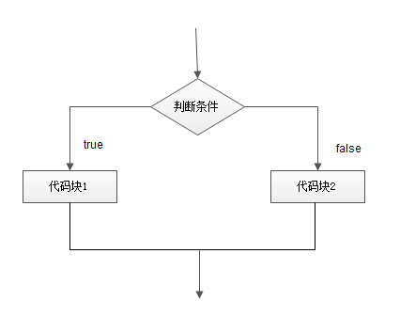
条件语句
if…else…语句
流程图
演示示例：if…else…
Notes:
//分析：如果现在不是12:00，就输出"好好学习！",否则，不做任何处理
//获取当前时分
$now = date('H:i');
if($now != '12:00'){
echo '好好学习';
}
注意：在使用date函数获取当前时间时，默认会比当前系统时间少几个小时，需要修改php配置文件中的时区配置，打开php.ini将date.timezone = Europe/Paris改为：date.timezone = Asia/Shanghai，然后重启服务器。

Slide 6
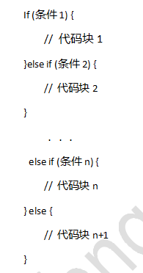
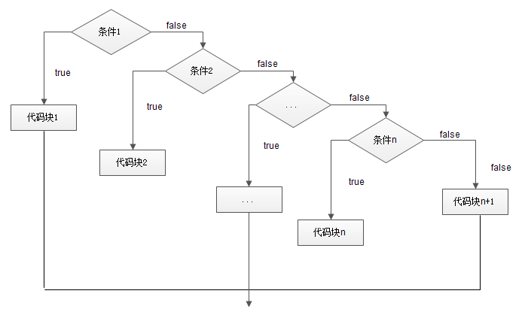
条件语句
if…elseif…else…语句
流程图
演示示例：if…elseif…else…
Notes:
//分析：如果现在不是12:00，就输出"好好学习！",否则，不做任何处理
//获取当前时分
$now = date('H:i');
if($now != '12:00'){
echo '好好学习';
}
注意：在使用date函数获取当前时间时，默认会比当前系统时间少几个小时，需要修改php配置文件中的时区配置，打开php.ini将date.timezone = Europe/Paris改为：date.timezone = Asia/Shanghai，然后重启服务器。

Slide 7
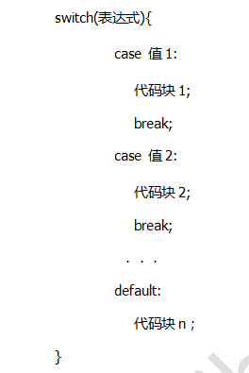
条件语句
switch…case…语句
演示示例：switch…case…
Notes:
<?php
$week = 4; //表示今天的星期数字
switch($week){ //将$week当做判断的条件
case 1: //当$week==1时，执行以下语句
echo '今天是星期一';
break;
case 2: //当$week==2时，执行以下语句
echo '今天是星期二';
break;
case 3: //当$week==3时，执行以下语句
echo '今天是星期三';
break;
case 4: //当$week==4时，执行以下语句
echo '今天是星期四';
break;
case 5: //当$week==5时，执行以下语句
echo '今天是星期五';
break;
case 6: //当$week==6时，执行以下语句
echo '今天是星期六';
break;
case 7: //当$week==7时，执行以下语句
echo '今天是星期天';
break;
default: //当$week不满足1-7时，执行以下语句
echo '没有找到对应的星期数';
break;
}
?>

Slide 8

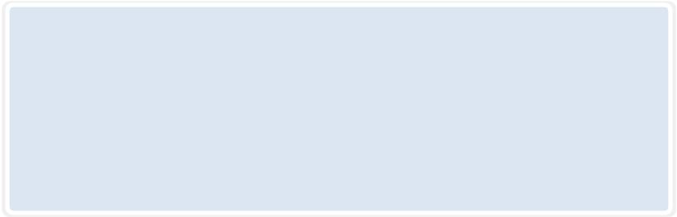
条件语句
判断一周中的某一天为工作日还是休息日
$week = 5;
switch($week){
case 1:
case 2:
case 3:
case 4:
case 5: //对于值为1、2、3、4、5的情况都执行此处代码
echo '今天是工作日';
break;
case 6:
case 7: //对于值为6、7的情况都执行此处代码
echo '今天是休息日';break;
default:echo '数字不合法'; break;
}
演示示例：案例扩展5

Slide 9

条件语句
在使用switch…case…语句时，一定不要忘记写break，否则代码会继续执行下一个case中的语句，知道遇到break或代码结束。switch…case…语句也可以嵌套执行。

Slide 10
多重嵌套条件语句
多重嵌套
前面讲的if语句和switch语句可以处理多个分支的情况，假如分支里又有二级分支，二级分支里又有三级分支,依次类推就出现了多重分支的情况。
演示示例：多重嵌套(if)
演示示例：多重嵌套(switch)

Slide 11
循环语句
循环所解决的问题：同样的事情重复去做，例如在网页上输出10次’PHP Language!’，分别在使用及不使用循环时观察。

Slide 12
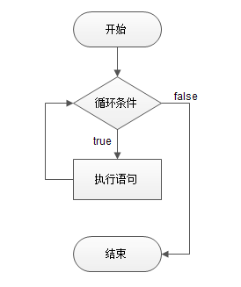
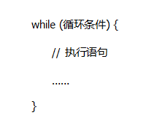
while循环
while循环
流程图

Slide 13
while循环
$n=1;
while($n<=10){
echo ‘PHP Language’;
echo ‘<br/>’;
$n++;
}
演示示例8

Slide 14

while循环
以下代码能否正常执行？说明原因
<?php
$i=5;
while($i<=1){
echo $i;
$i--;
}
?>
<?php
$i=1;
while($i<=5){
echo $i;
}
?>

Slide 15
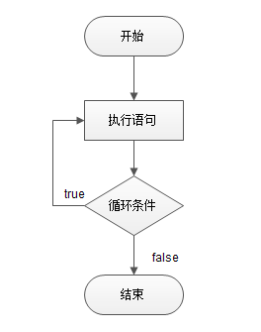
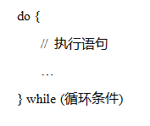
do…while循环
do…while循环
流程图

Slide 16
do…while循环
对比以下两部分代码，对比while和do…while循环的区别
<?php
$a=4;
while($a>=6){
$a++;
echo $a;
}
?>
<?php
$a=4;
do{
$a++;
echo $a;
}while($a>=6)
?>

Slide 17
do…while循环
只有当条件成立时才会执行while循环，而do…while不管条件是否成立都会先执行一次循环体，然后再来判断条件是否成立，如果成立则继续执行，否则跳出循环。在使用while循环时，一定要特别注意循环变量值的变化，以免出现循环失败。

Slide 18
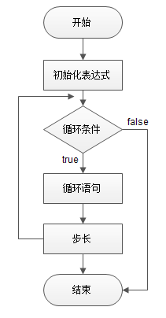
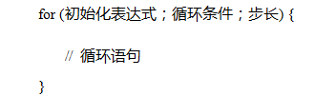
for循环
for循环
流程图
初始化表达式：一般是用来给变量赋初始值，可以包含多个赋初始值的表达式，中间使用逗号隔开。初始化的表达式是在第一次进入for循环之前执行，并且仅执行一次。
循环条件：决定了能否进入循环体，只有该条件成立时才能执行循环体内的逻辑。循环条件是在每一次进入循环体之前都要执行判断的。
步长：实现对循环变量值的改变，可以是增大也可以是减小。是在每执行完一次for循环后，在进入下一次循环条件判断之前执行。

Slide 19
for循环
//输出数字1-5，每输出一次换行显示
<?php
for($i=1;$i<=5;$i++){
echo $i.’<br/>’;
}
?>

Slide 20
for循环
for循环变形
//输出数字1-5，每输出一次换行显示
<?php
$i=1;
for(;;){
if($i<=5){
echo $i.’<br/>’;
$i++;
}else{
break;
}
}
?>
for循环的每个表达式都可以为空，但是必须要保证两个分号是存在的。其实这里所说的每个表达式都为空，实质上是将它们放置在了别的位置，而不是什么都不写，三个表达式都为空的变形，如左边代码所示

Slide 21
嵌套循环
嵌套循环
在某些情况下一层循环不足以解决我们的需求，这时我们可以将循环嵌套执行，while和for循环也可以相互嵌套执行。

Slide 22
嵌套循环
通过双重while循环输出直角三角形。
<?php
$num = 1;
//外层循环从1遍历到10
while($num <= 10){
$i=1;
//内层循环从1遍历到当前数
while($i <= $num){ //内层循环 控制每行的列数及显示的值
echo $i.' ';
$i++;
}
echo '<br/>';
$num++;
}
?>

Slide 23
嵌套循环
while中嵌套for循环输出直角三角形。
<?php
$num = 1;
//外层循环从1遍历到10
while($num <= 10){//外层循环 控制显示的行数
//内层循环从1遍历到当前数
for($i=1;$i <= $num;$i++){ //内层循环 控制每行的列数及显示的值
echo $i.' ';
}
echo '<br/>';
$num++;
}
?>

Slide 24
嵌套循环
for循环中嵌套while循环输出直角三角形。
<?php
//外层循环从1遍历到10
for($num = 1;$num <= 10;$num++){//外层循环 控制显示的行数
//内层循环从1遍历到当前数
$i = 1;
while($i <= $num){ //内层循环 控制每行的列数及显示的值
echo $i.' ';
$i++;
}
echo '<br/>';
}
?>

Slide 25
跳转语句
跳转语句
跳转语句一般用于在循环执行过程中满足某个条件时跳出循环语句，PHP中常用的跳转语句有break和continue语句。

Slide 26
break语句
break语句
在循环语句中break的作用是，在循环体内遇到break则会跳出循环语句，并且不会进入下一次循环。
演示示例14：从1加到100，加到50时，跳出循环
Notes:
演示示例14：从1加到100，加到50时，跳出循环
<?php
$sum = 0;
for($i=1;$i<=100;$i++){
if($i == 50){
break;
}
$sum += $i;
}
echo $sum;
?>

Slide 27
continue语句
continue语句
continue语句用于循环中，作用是跳出本次循环，进入下一次循环。也就是循环体遇到continue时，continue后面的代码将不再执行，而是直接进入下一次循环。
演示示例15：求1到100之间能被3整除的数之和
Notes:
演示示例15：求1到100之间能被3整除的数之和
<?php
//求1到100之间能被3整除的数之和。
for($i=1;$i<=100;$i++){
if($i%3 != 0){
continue;
}
$sum += $i;
}
echo '1到100之间能被3整除的数之和是:'.$sum;
?>

Slide 28
跳转语句
break和continue的区别
在循环体中使用时，break是跳出循环，不会进入下一次循环，相当于结束整个循环体；continue是跳出本次循环，进入下一次循环，只是不会执行continue后面的语句。

Slide 29
替换语法
替换语法
以上所讲的所有的条件语句都能替换成另外一种写法，替换规则是：把左边花括号（{）替换成冒号（:），把右边花括号根据不同的情况分别替换成endif;endswitch;endwhile;endfor;如果条件语句中有else或elseif，分别替换成else:和elseif():根据上述情况举例说明，如下：
<?php
$sum = 0;
for($i=1;$i<=100;$i++):
if($i == 50):
break;
endif;
$sum += $i;
endfor;
echo $sum;
?>

Slide 30

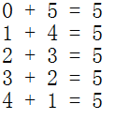

课堂练习
现在我们需要存储一些学生的各科成绩，并且可以随意取出任意一个学生的各科成绩，此数组该如何定义呢？
1、在网页上输出以下表达式，用循环实现：
2、2012年某机构培养学员25万人，每年增长25%，请问按此增长速度，到哪一年培训学员人数将达到100万人？
3、计算100以内（包括100）的偶数之和。
完成时间：20分钟
共性问题集中讲解

Slide 31

总结
问题
PHP条件语句有哪些？
while和do…while…的区别是什么？
◆ for循环的三个表达式分别是什么意思？
break和continue的区别是什么？

Slide 32

THANKS

